Slide 1
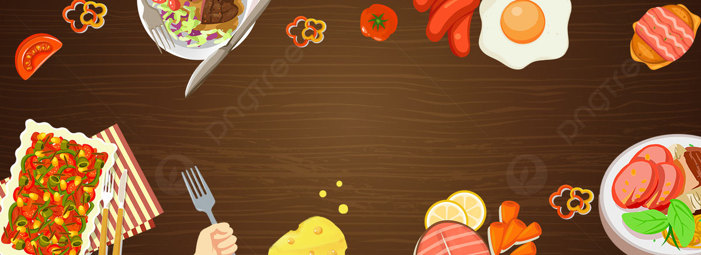
ĂN TIỆC BUFFET ĐÚNG CÁCH
LỚP MGN B2
VĂN HÓA ẨM THỰC

Slide 2


NỘI DUNG CHÍNH
( Topics)
1. TIỆC BUFFET LÀ GÌ?
2. CÁCH CHỌN MÓN ĂN
3. VĂN HÓA THƯỞNG THỨC
TIỆC BUFFET

Slide 3

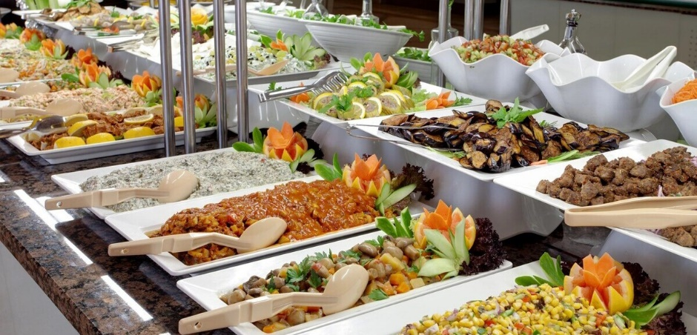
1. TIỆC BUFFET LÀ GÌ?
BUFFET bắt nguồn từ tiếng Pháp
BUFFET có nghĩa là “ Tiệc tự chọn” hoặc “ Tiệc đứng”

Slide 4
2. CÁCH CHỌN MÓN ĂN
B1: Mình cùng đi dạo 1 vòng.
? Bữa tiệc hôm nay có những món ăn gì?
? Từng món được đặt ở vị trí nào nhỉ?
? Món nào là món khoái khẩu của mình?
? Món ăn nào lạ mắt – nhất định mình sẽ thử?

Slide 5
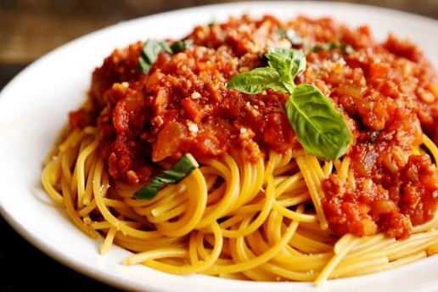
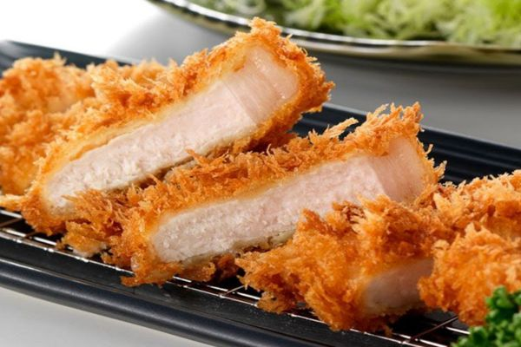
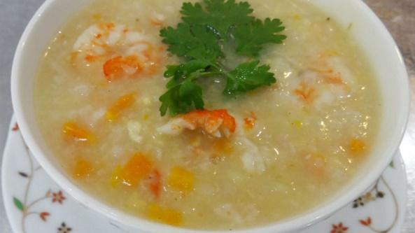
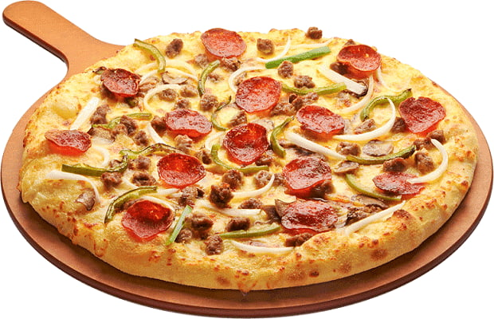
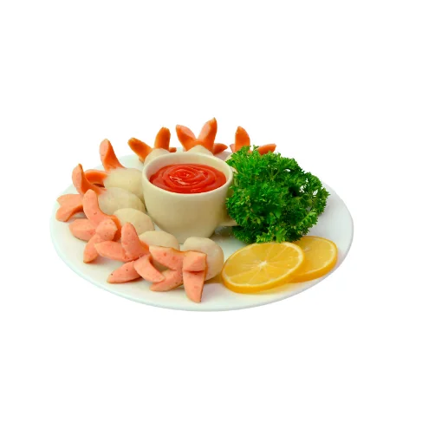
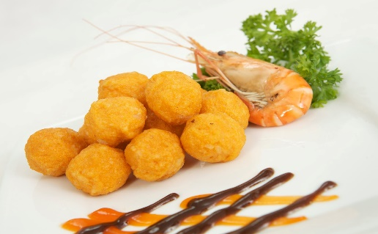
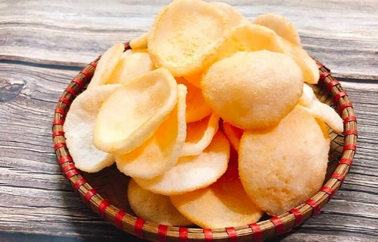
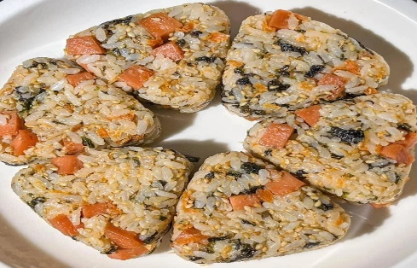
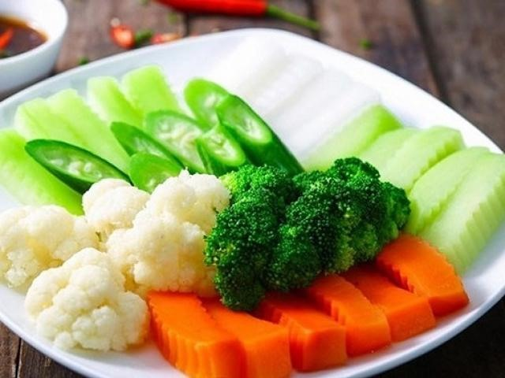
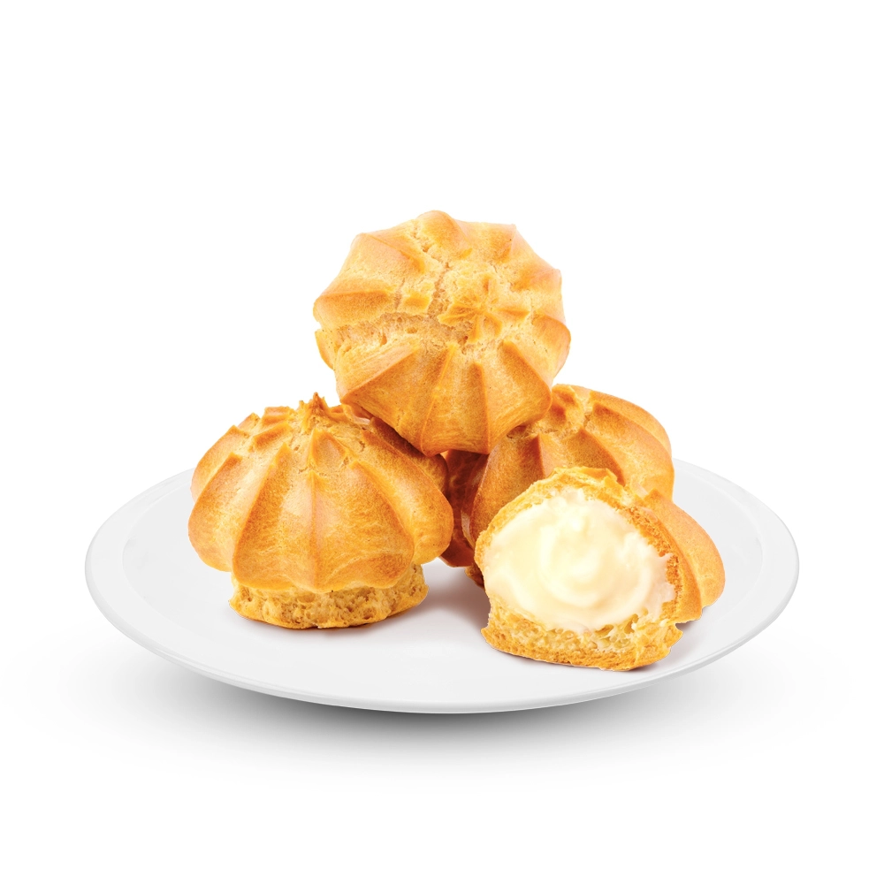
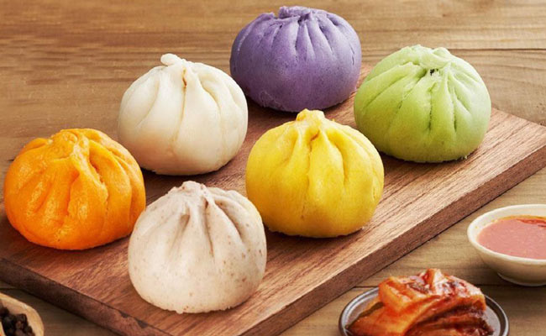
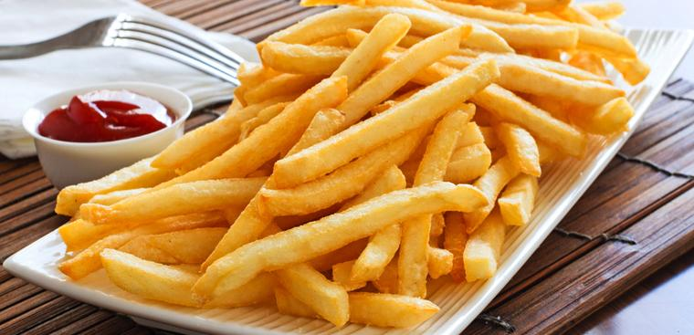
B2: Thứ tự lựa chọn
1. Món chính

Slide 6
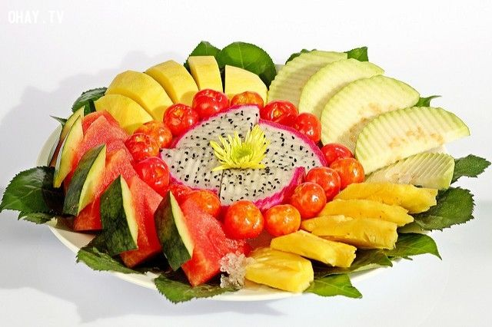
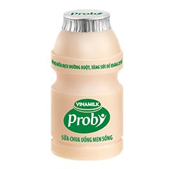
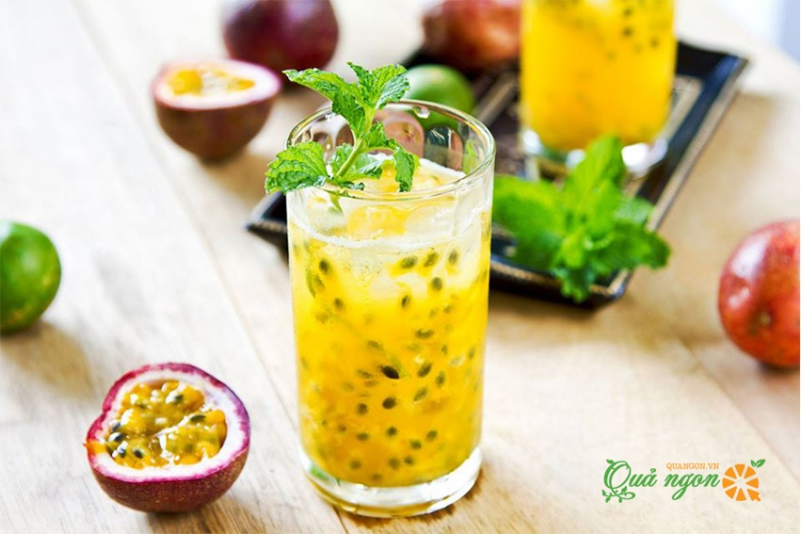
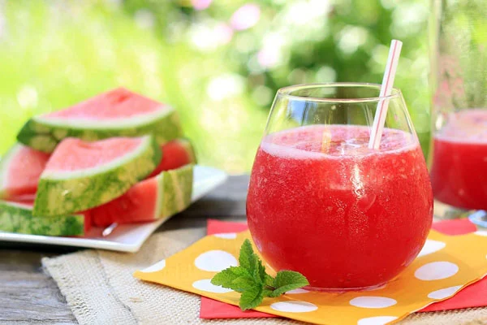
B2: Thứ tự lựa chọn
2. Món tráng miệng

Slide 7


3. VĂN HÓA THƯỞNG THỨC TIỆC BUFFET
Trò chơi
Nên
hay
Không nên
Xếp hàng khi lấy đồ ăn
Gây ồn ào, chen hàng khi chờ lấy đồ ăn
Lấy quá nhiều, để lại thức ăn thừa trên đĩa
Lấy vừa đủ cho từng món, không lấy quá nhiều
Với món ăn lạ, dùng thử trước khi lấy
Ăn quá nhiều món ăn yêu thích
Ăn chậm rãi, từ từ thưởng thức hương vị của món ăn.

Slide 8

Nên
Xếp hàng khi lấy đồ ăn
Lấy vừa đủ cho từng món, không lấy quá nhiều
Với món ăn lạ, dùng thử trước khi lấy
Ăn chậm rãi, từ từ thưởng thức hương vị của món ăn.
Ăn món luộc, hấp trước, chiên rán sau
Ăn món khô trước, món nước sau
Chú ý giữ gìn vệ sinh và vứt rác đúng nơi
quy định con nhé!

Slide 9
3. VĂN HÓA THƯỞNG THỨC TIỆC BUFFET
Không nên
Không gây ồn ào, chen hàng khi chờ lấy đồ ăn
Không lấy quá nhiều, không để lại thức ăn thừa trên đĩa
Với món ăn yêu thích, không nên ăn quá nhiều giúp con có thể thưởng thức thêm nhiều món ăn khác

Slide 10



